Slide 1
Программа организации познавательно-исследовательской деятельности детей старшего дошкольного возраста
Тема: «Крутящийся спиннер»
Участники:
Авторский коллектив:
Пушкина Наталья Александровна, воспитатель,
МДОУ «Детский сад № 185»;
Головщикова Елена Борисовна, воспитатель,
МДОУ «Детский сад № 185»
Ярославль, 2017 г.

Slide 2
Актуальность
C недавнего времени дети приносят в детский сад спиннеры и с удовольствием крутят разноцветные переливающиеся изобретения, но немногие знают как они устроены и для чего нужны.
Мы решили попробовать разобраться, что такое спиннер, есть ли от него польза и придумать ему интересное применение.

Slide 3
Ожидаемые результаты реализации Программы
Дети имеют представления о назначении и основных свойствах спиннера;
Дети рассуждают о ситуациях, явлениях, выделяют положительные и отрицательные стороны («хорошо-плохо»)
Дети используют различные инструменты для измерения и фиксации параметров: время, вес.
Дети переносят результаты, выводы, исследования в другие виды деятельности (продуктивная, игровая);

Slide 4
Цель программы:
Создание условий для формирования умений познавательно – исследовательской деятельности детей (на примере изучения спиннера).
Задачи программы:
Формировать представления о свойствах и назначении спиннера на основе собственного исследовательских действий;
Развивать умение рассуждать, анализировать объекты, ситуации, выделяя положительные и отрицательные стороны («хорошо-плохо»);
Показать способы использования различных измерительных приборами: весы, часы, секундомер;
Стимулировать самостоятельную творческую деятельность детей (продуктивную, игровую), используя выводы, полученные в ходе исследования;

Slide 5
Период реализации:
неделя
Формы организации познавательно-исследовательской
деятельности детей:
Работа с различными источниками информации
Исследование
Эксперимент
Наблюдение
Обобщение информации

Slide 6
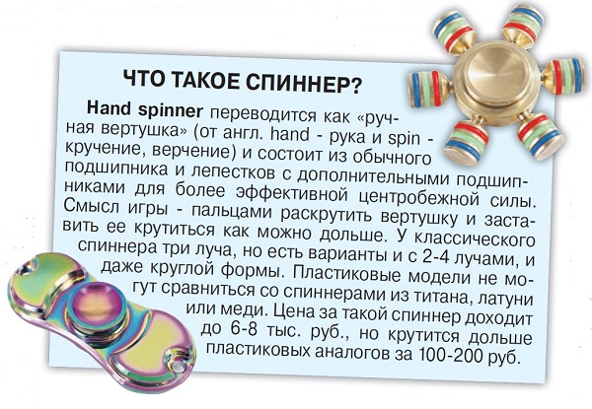
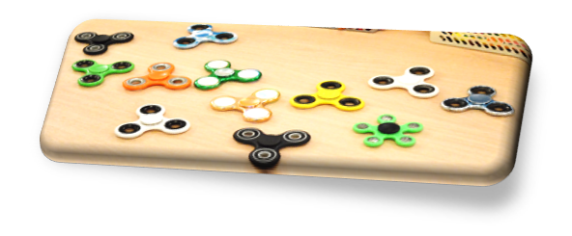
Этапы реализации программы: подготовительный
Источником организации исследовательской деятельности стал спиннер принесенный ребенком в группу. Что это за штука, иногда взрослым людям в современном мире приходиться спрашивать у своих детей.
Воспитатель заинтересовывает детей этим предметом задавая наводящие вопросы:
Что такое спиннер?
Откуда он к нам пришёл?
Для чего он нужен?
Как работает?...
Благодаря этому опросу у детей открылся интерес к познанию этой вещицы. На следующий день дети принесли свои спиннеры, чтобы провести с ними исследования и эксперименты.

Slide 7
Что такое спиннер?
(предложение возможных вариантов ответов детьми)
предмет; игрушка; крутилка; моторчик; | волшебная штучка; изобретение; деталь…
Откуда он к нам пришёл? (предложение возможных вариантов ответов детьми)
Из древности Это новая модель | Из магазина

Slide 8
Для чего нужен спиннер? (предложение возможных вариантов ответов детьми)
Чтобы развивать свои пальчики. Показывать друзьям. Для чего не знаю. | Чтобы играть, крутить, развлекаться, когда нечем заняться. Чтобы засекать время.
Как работает спиннер? (предложение возможных вариантов ответов детьми)
от батарейки; есть моторчик; на проводах; | на пружинке; от механизма; внутри подшипник
«Я смотрел во внутрь спиннера, там нет проводов»…
Чтобы это узнать, надо его разобрать…

Slide 9
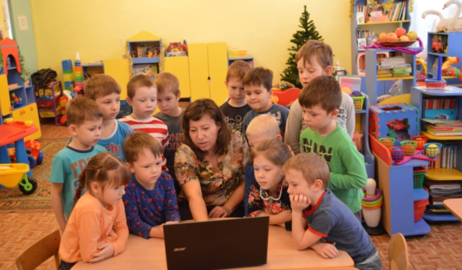

Этапы реализации программы: основной
Обращение к информации ( интернет, энциклопедии)
Дети узнали:
что спиннер это необычная современная игрушка, имеет привлекательный вид, удобную форму и прямое назначение которой – покрутить.
спинер нужен для развития мелкой моторики, тренировки пальцев рук и просто для развлечения

Slide 10

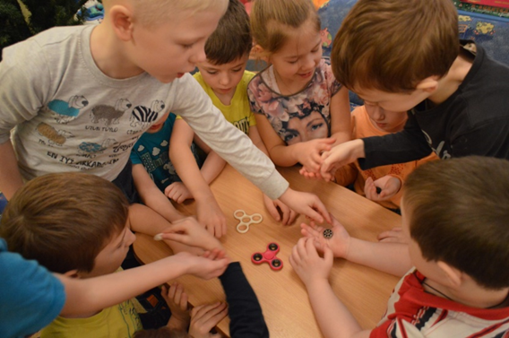
Посмотреть, что там внутри.
Дети пришли к выводу: что внутри спиннера находиться подшипник обеспечивающий плавное вращение.

Slide 11

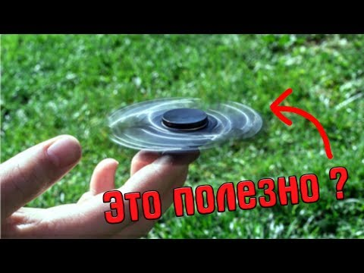
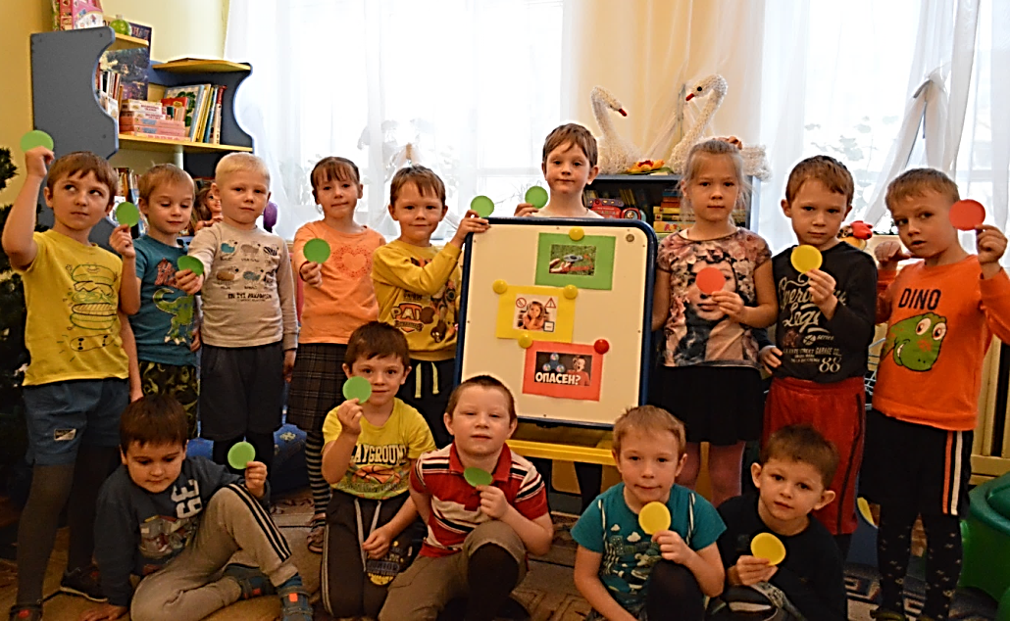
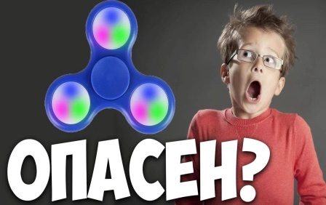

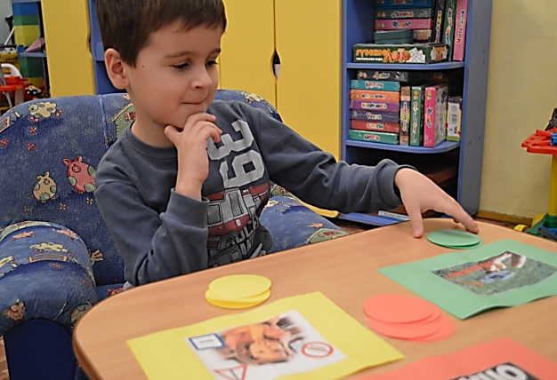
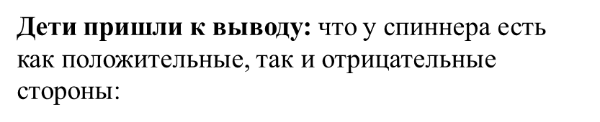
+ Его плюсы и минусы? -
Успокаивает; Сосредотачивает внимание; Развивает пальчики; Она красивая, крутая, прикольная. | Память не развивает, ума не даёт; Бесполезная; Если долго на неё смотреть, может закружиться голова.

Slide 12
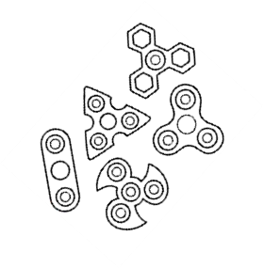





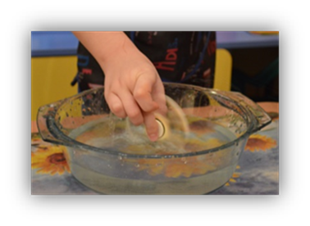
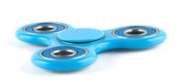
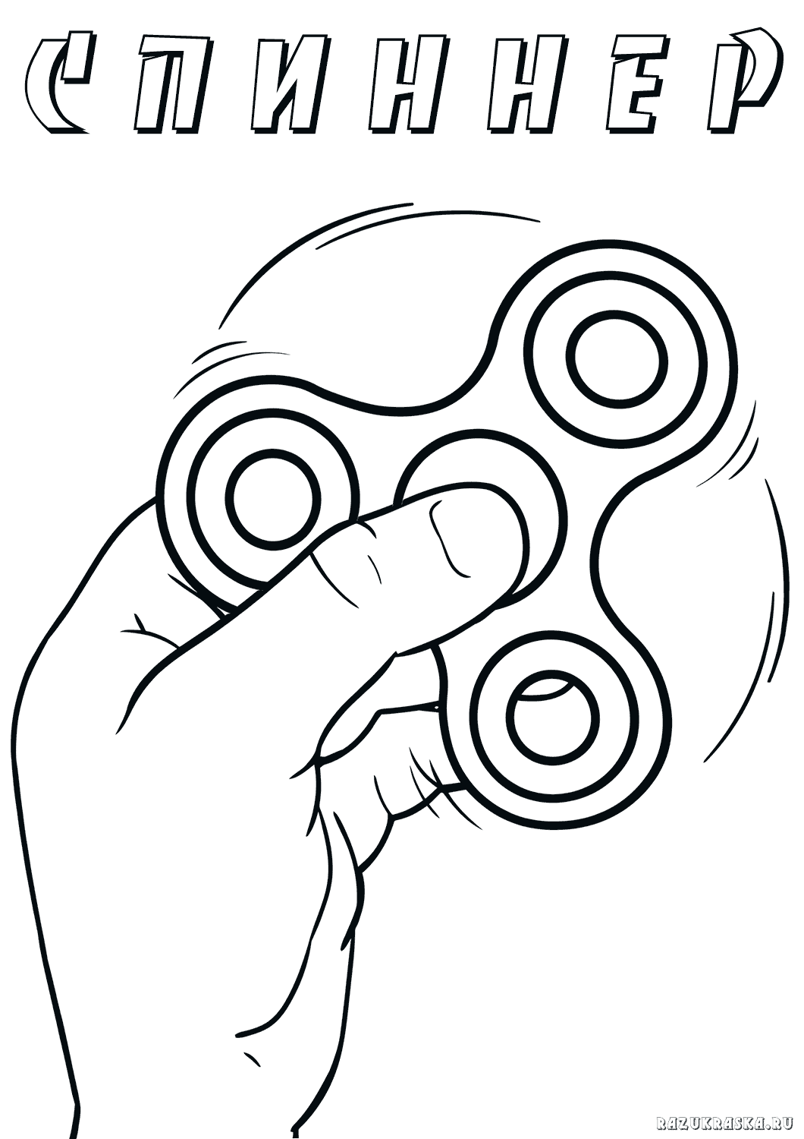
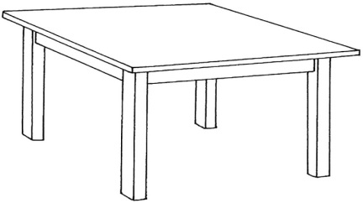
Что мы ещё можем узнать о спиннерах?
Они бывают разной формы;
Сделаны из разных материалов;
Можно их сравнить, посмотреть другие модели, рассмотреть на картинках, обратиться к источникам информации…
Они имеют различный вес;
Время вращения спиннера в руке, на столе ;
Вращается ли спиннер в воде…

Slide 13

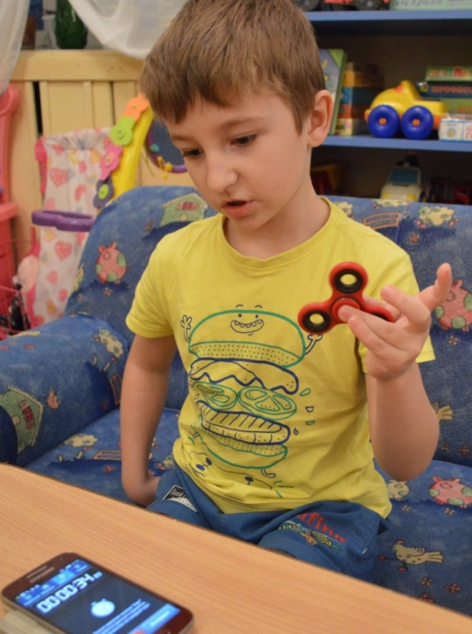
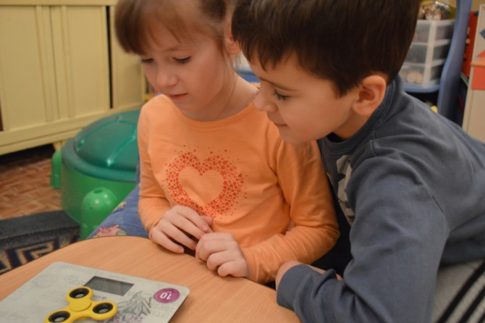
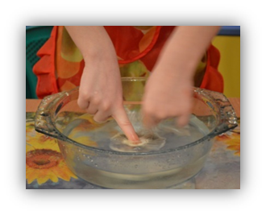
Нужно провести опыты
С использованием различных:
типов весов: (пружинные, рычажные, электронные)
Вывод: электронные весы самые точные.
измерителей времени: (песочные часы, обычные часы, электронные часы…)
Вывод: электронные часы можно остановить в нужный момент.

Slide 14
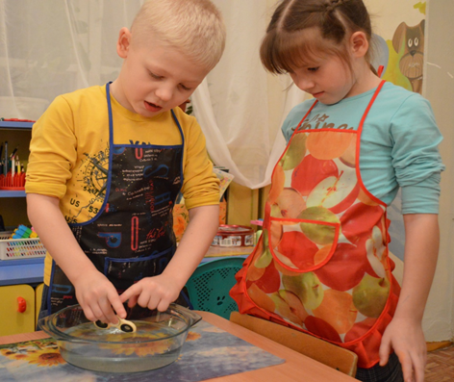
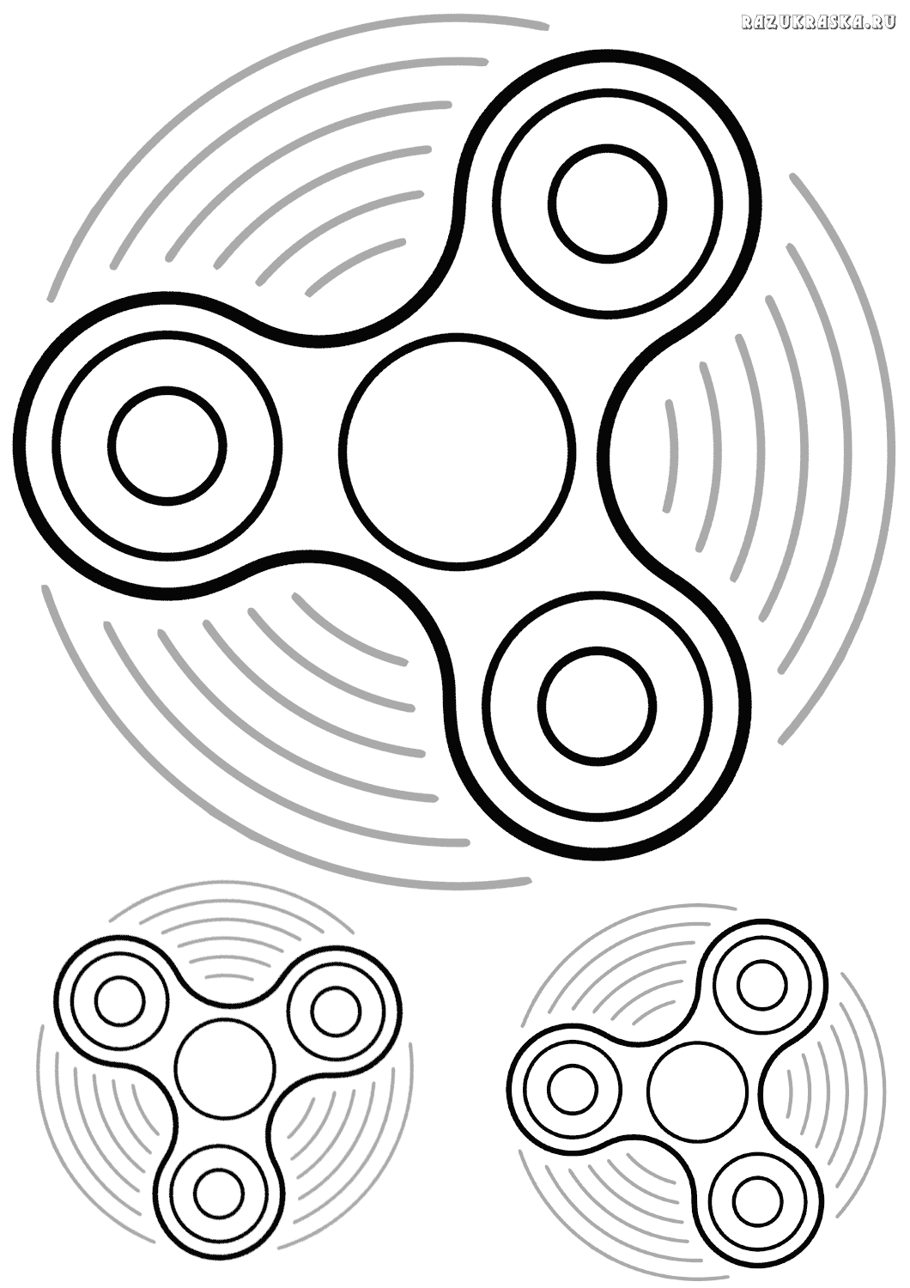


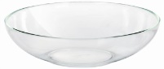
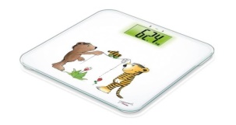

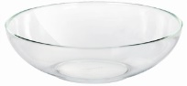
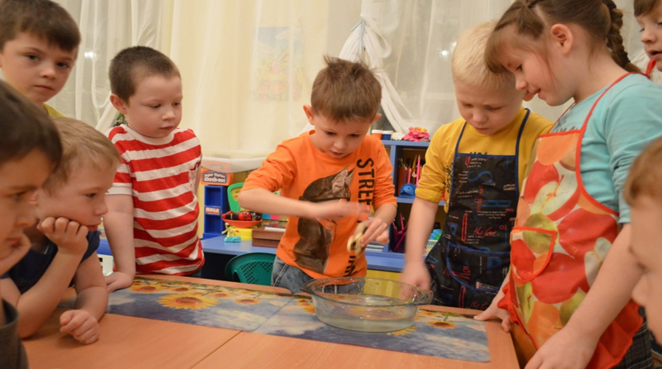
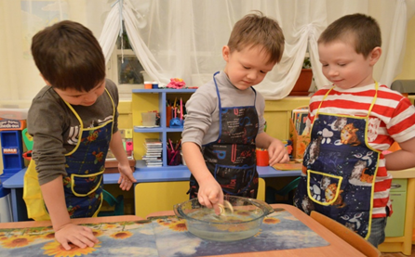
Опыты с фиксацией времени и веса
п № | Имя исследователя | Вращение спиннера (секунды) |  |  |  | Вес Спинне ра (граммы)
 |  | В руке | На столе | В воде на дне | В воде вертикально
1 | Матвей | 28 | 28 | 3 | 2 | 62
2 | Вероника | 46 | 41 | 4 | 3 | 59
3 | Тимофей | --- | --- | --- | --- | ---
… | ---------
… | ---------
…
…

Slide 15
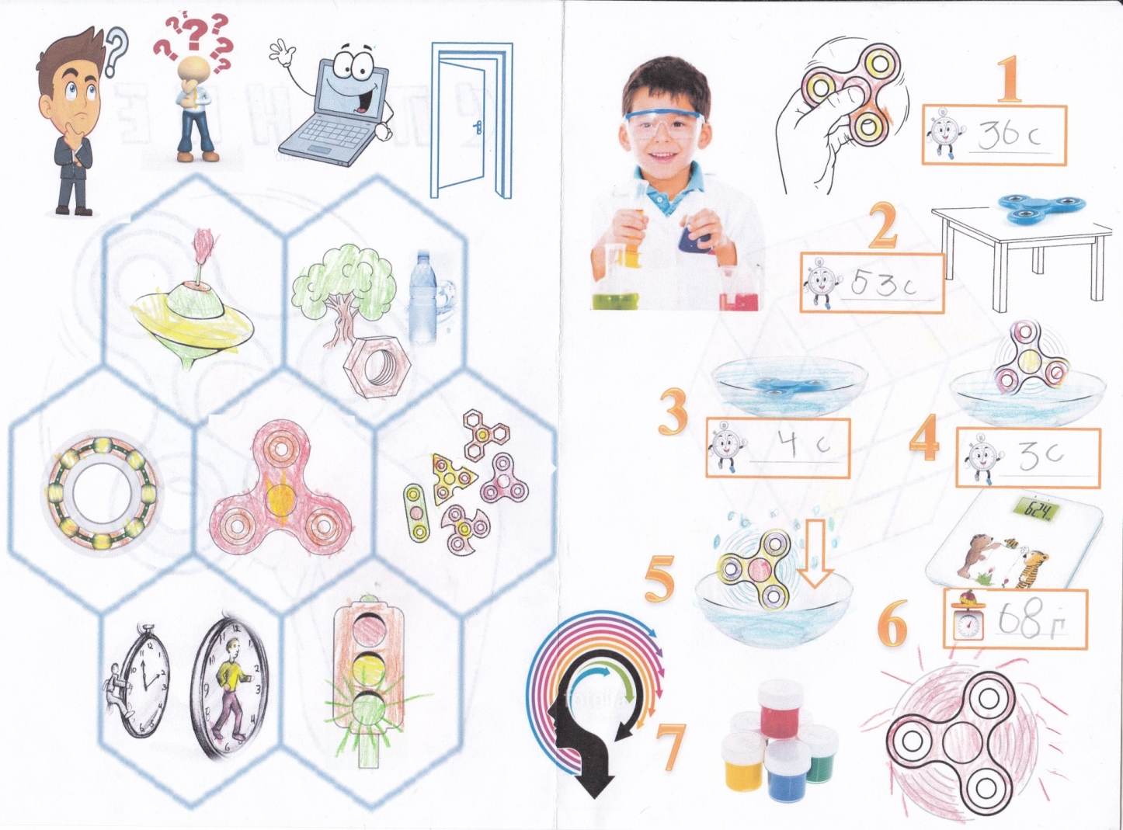
Записываем полученные данные в индивидуальный буклет исследования

Slide 16
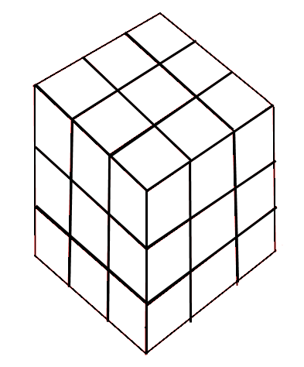
Определяем по желанию альтернативу спиннеру

Slide 17
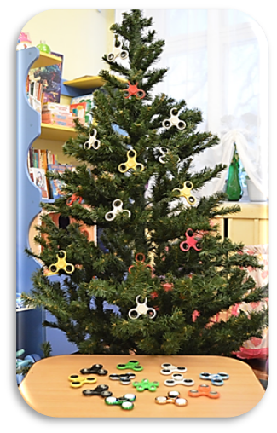
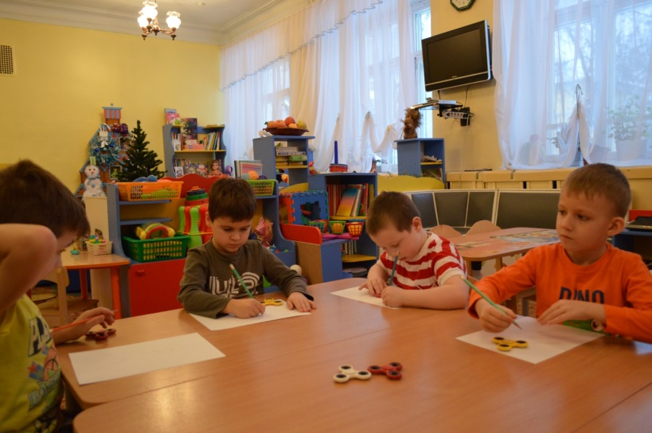
Находим полезное применение исследуемому предмету?
Наряжаем ёлку
Используем как трафарет
Используем его как предмет заместитель

Slide 18

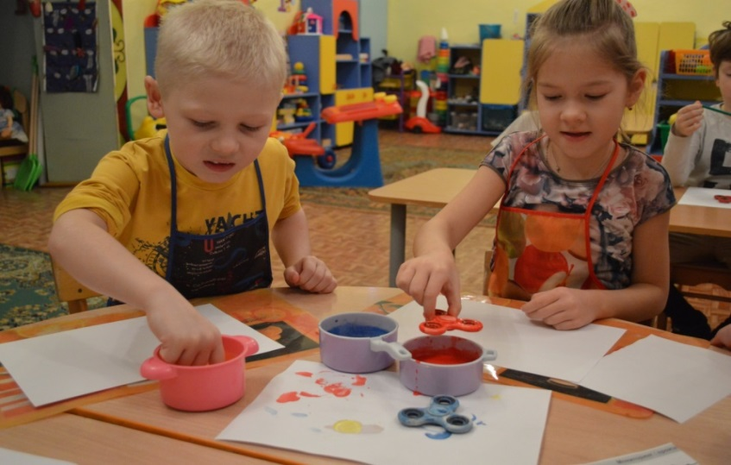
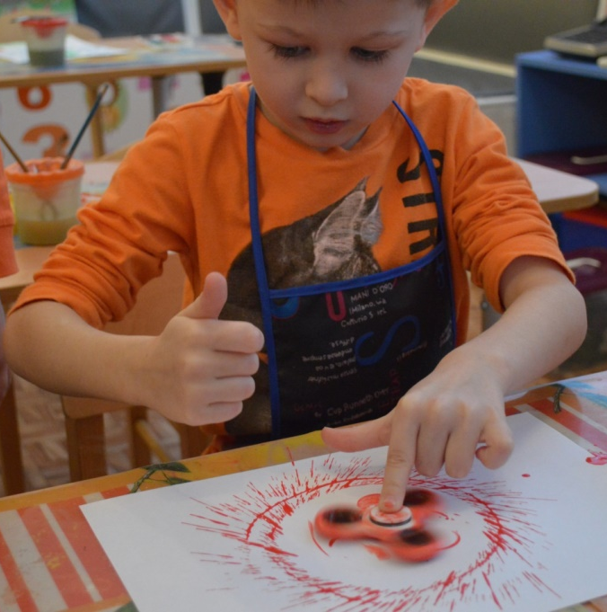
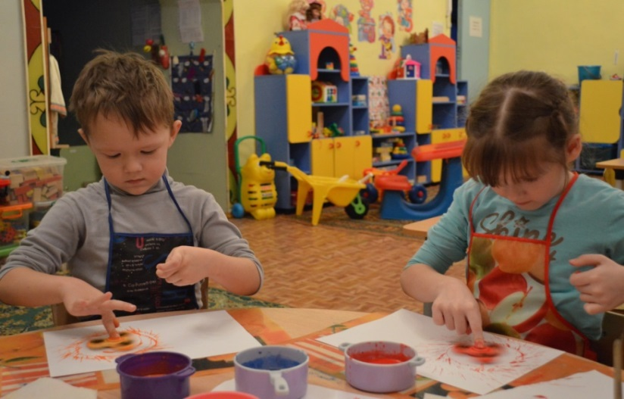
Проводим творческие эксперименты

Slide 19
Этапы реализации программы:
заключительный
Оформление буклета исследования «Спиннер»;
«Круглый стол» (обсуждение, выводы);
«Выставка творческих работ»;
«Мультимедийная фото-презентация».

Slide 20
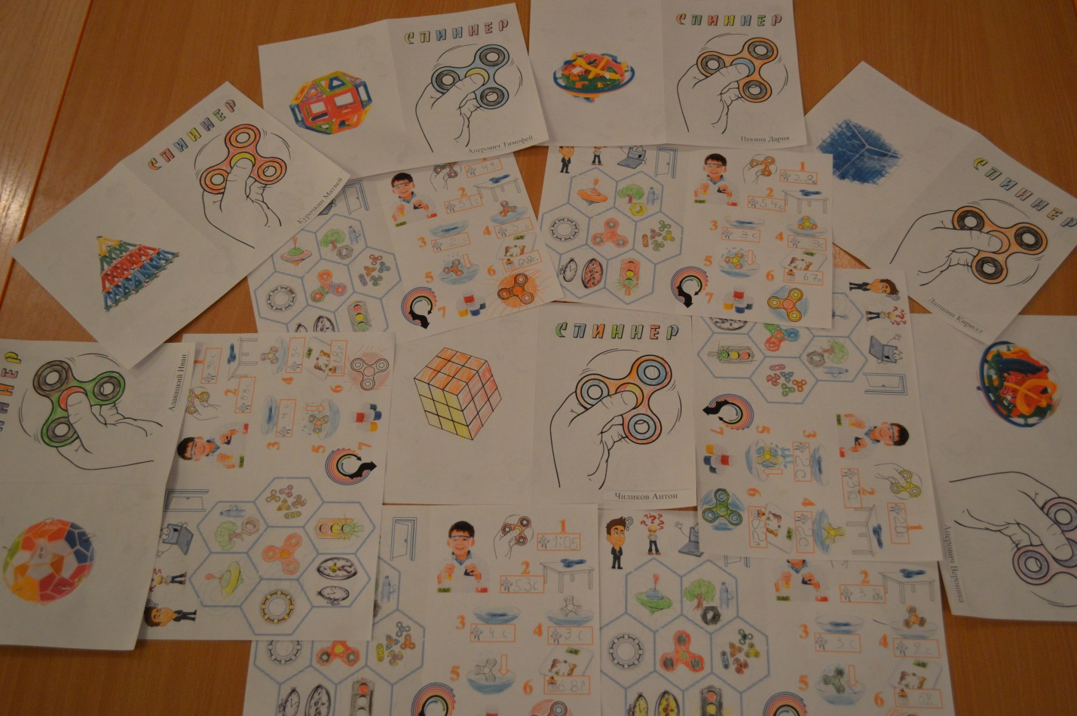
Буклет исследователя «Спиннер»

Slide 21
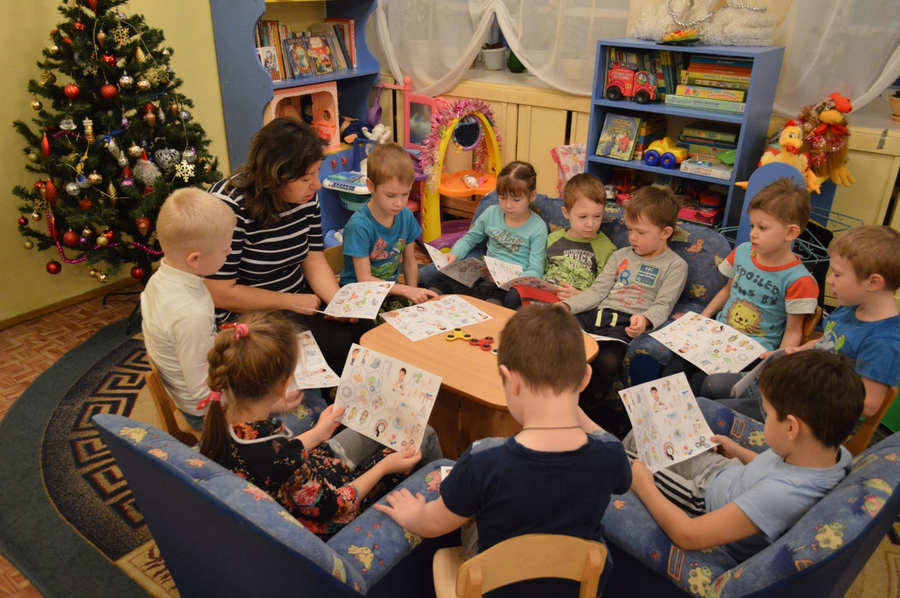
«Круглый стол» (обсуждение, выводы)

Slide 22
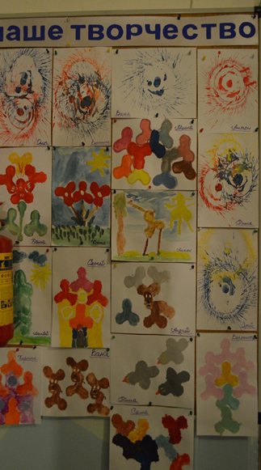
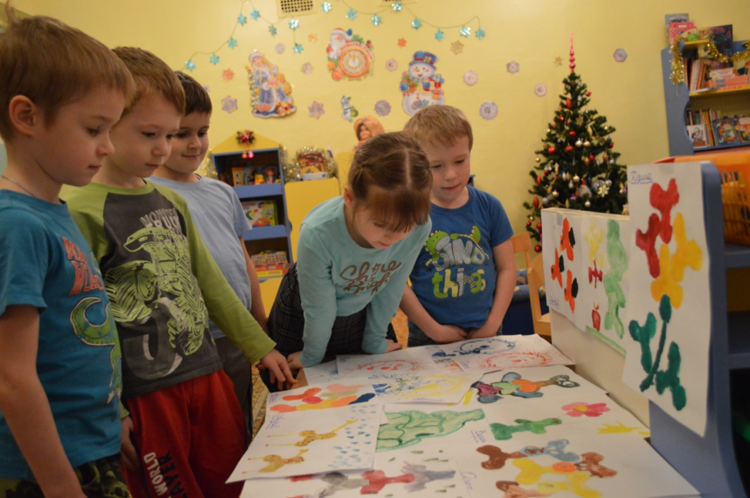
Выставка творческих работ

Slide 23
Организация предметно-пространственной среды
Спиннеры для проведения опытов и наблюдений.
Приборы для измерения времени и веса.
Ёмкости для воды.
ИЗО материалы для экспериментальной деятельности

Slide 24

Спасибо за внимание!

